Slide 1
Sistema de Recomendação de Produtos
Projeto de MPEI
Catarina Ribeiro nº 119467
Pedro Marques nº 118895

Slide 2
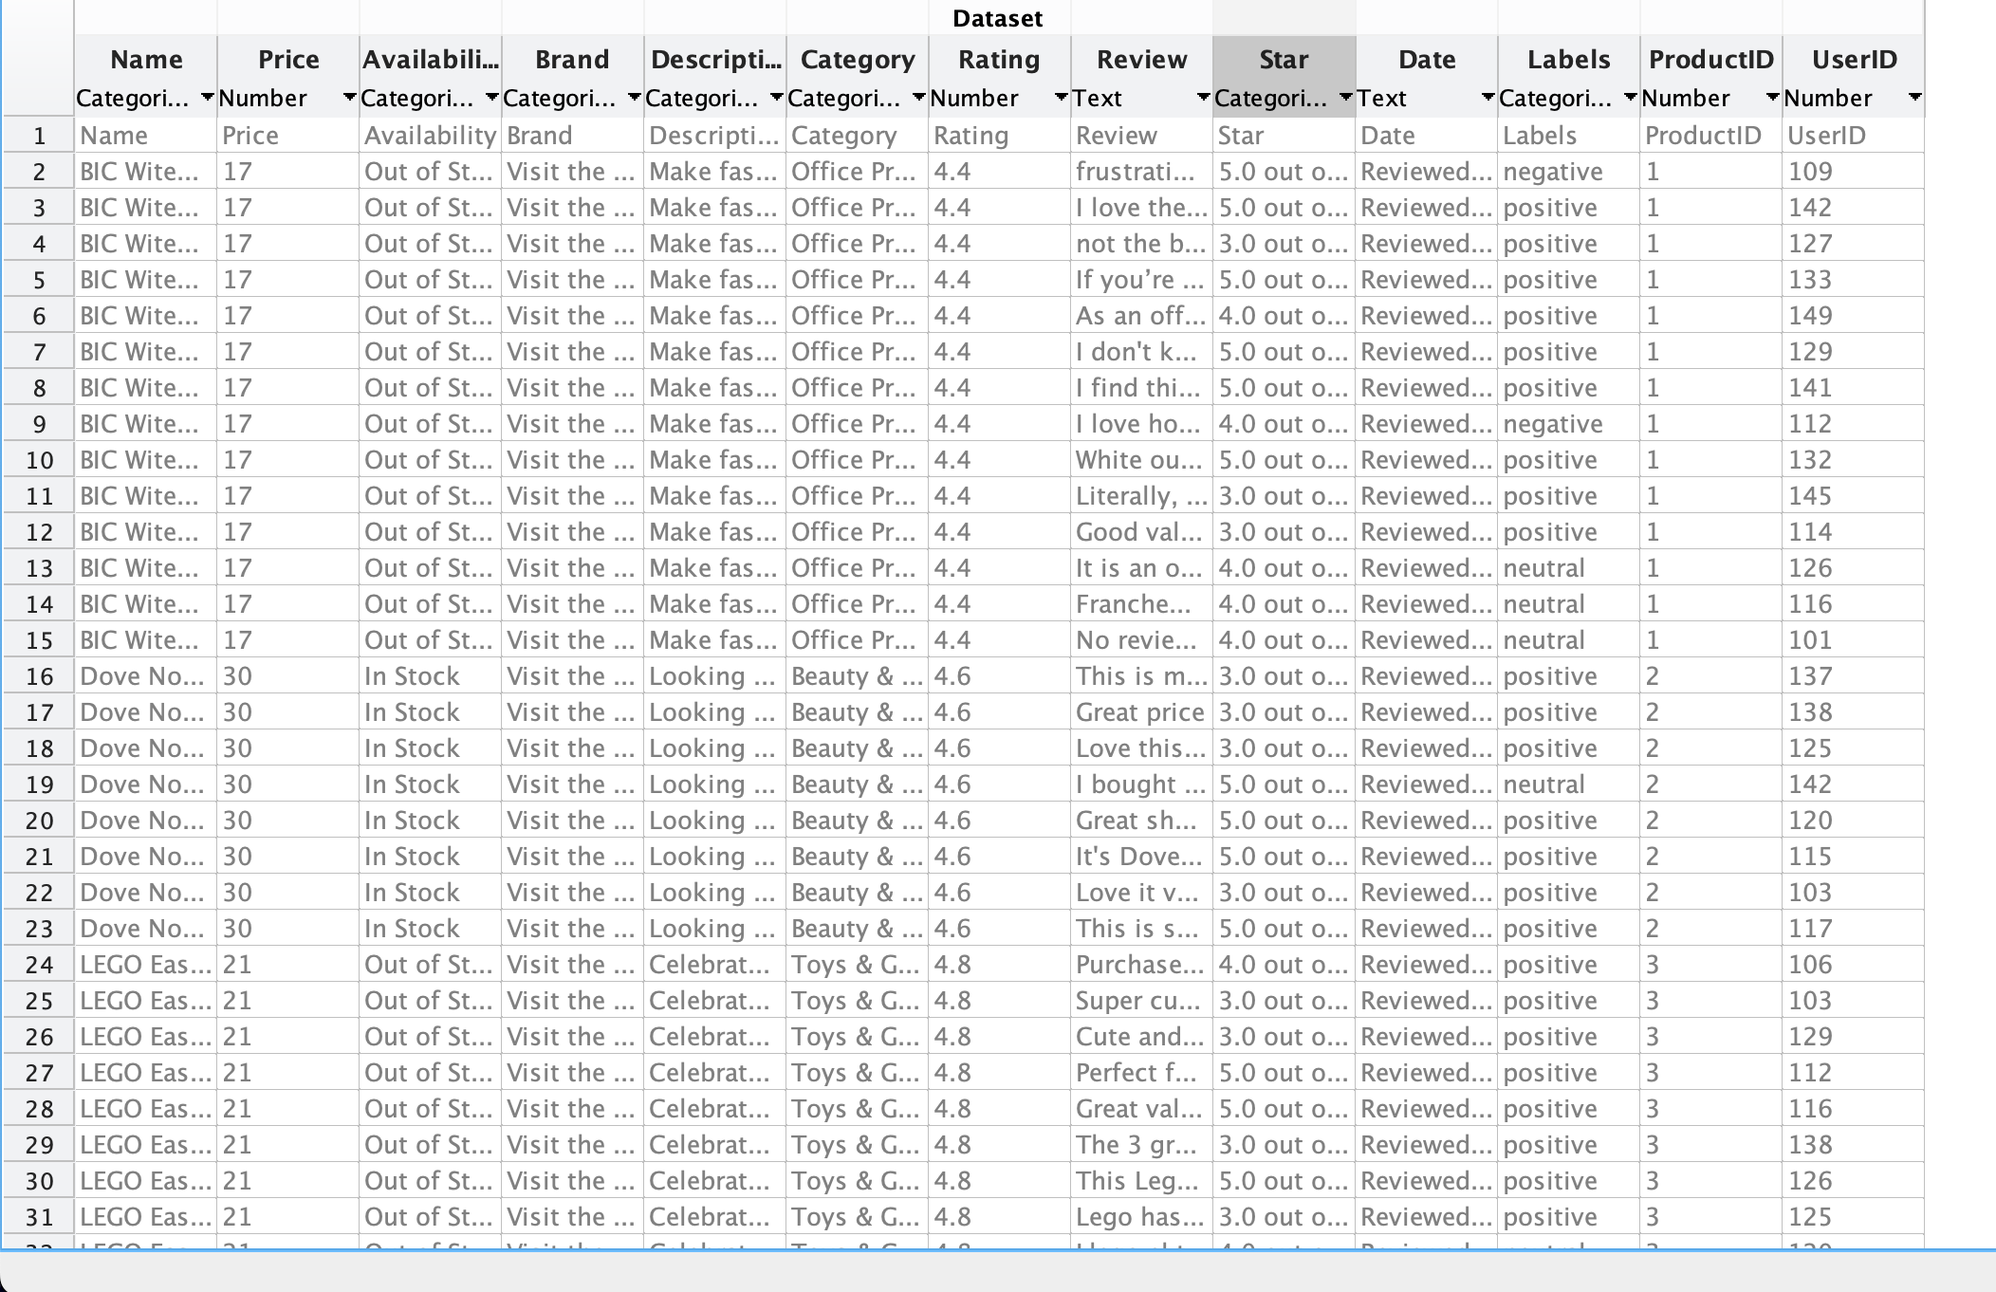
Dataset

Slide 3
01
Métodos obrigatórios
02
03
Naïve Bayes
Prever a categoria de interesse de um utilizador com base no seu histórico de compras.
Filtro Bloom
Garantir que os produtos já comprados pelo utilizador não sejam recomendados novamente.
Minhash
Encontrar utilizadores com gostos semelhantes e recomendar produtos que eles compraram.

Slide 4
Naïve Bayes
01
02
03
Treino
As categorias são transformadas em índices numéricos.
O modelo de Naïve Bayes é treinado usando as categorias dos produtos comprados pelo utilizador como classes e as avaliações (rating) como características.
Previsão
Com base na probabilidade conjunta das classes e características, o modelo prevê a categoria de maior probabilidade para um novo produto avaliado.
Saída
Uma categoria prevista como sendo a ”preferida” de um utilizador em específico

Slide 5
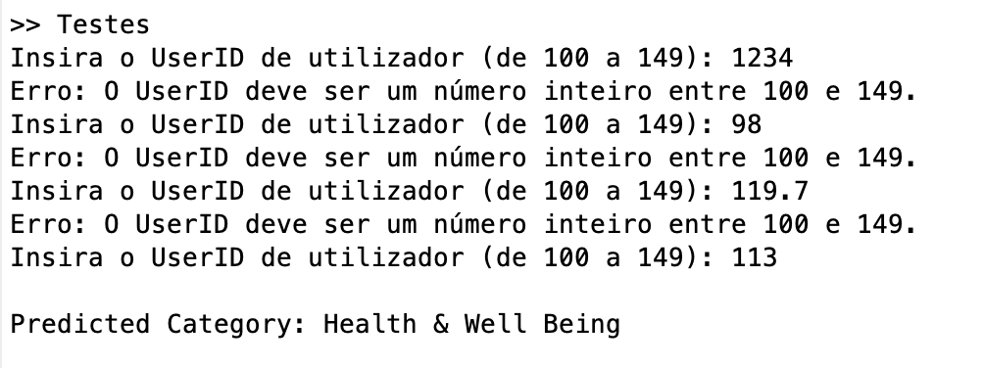
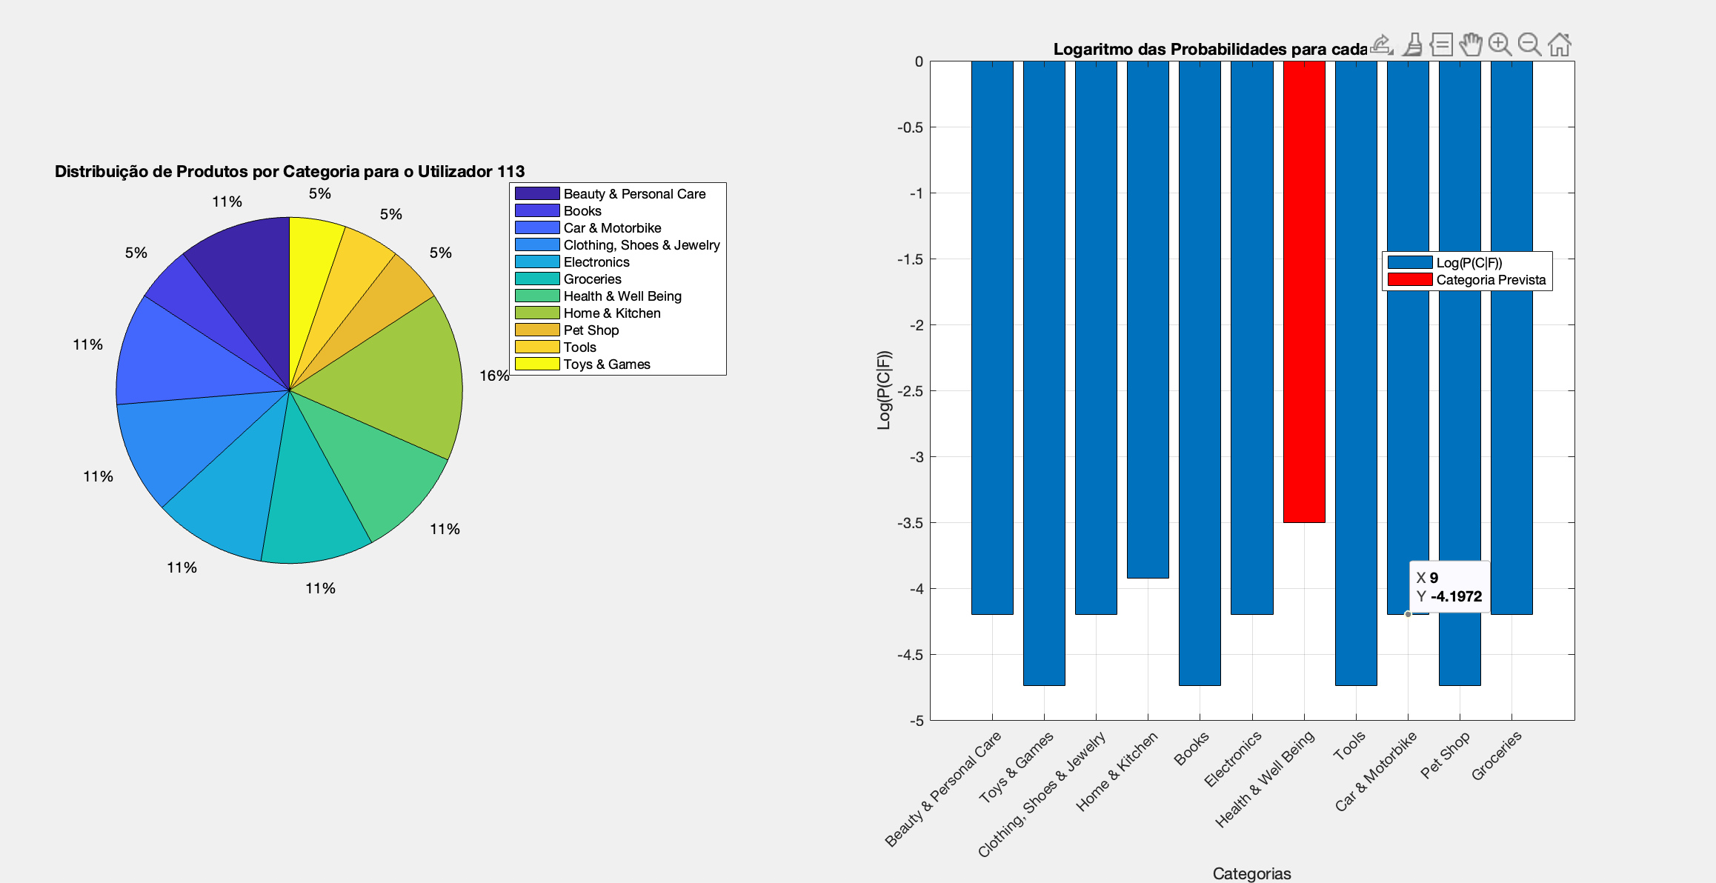
Testes do Naïve Bayes

Slide 6
Filtro Bloom
01
02
03
Inicialização
Um vetor de zeros é criado com tamanho fixo. Uma função de hash simples é definida para mapear identificadores de produtos para índices no vetor.
Insirir Produtos
Os produtos que o utilizador já comprou são inseridos no filtro. Para cada produto, a função de hash calcula o índice no vetor, e o bit correspondente é definido como um.
Filtragem
Para cada produto na categoria prevista, verifica-se se ele já foi comprado pelo utilizador. Se a posição do hash estiver marcada como um, o produto é ignorado, caso contrário, o produto é considerado para recomendação.

Slide 7
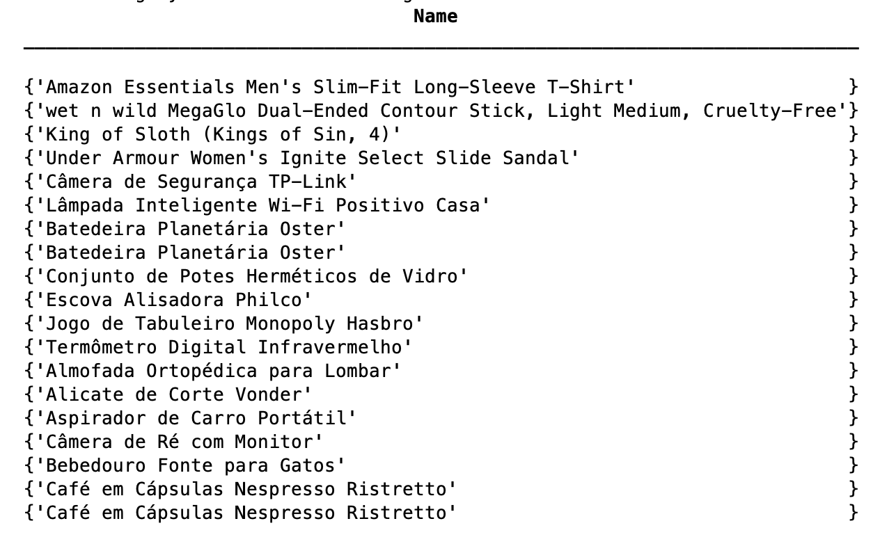
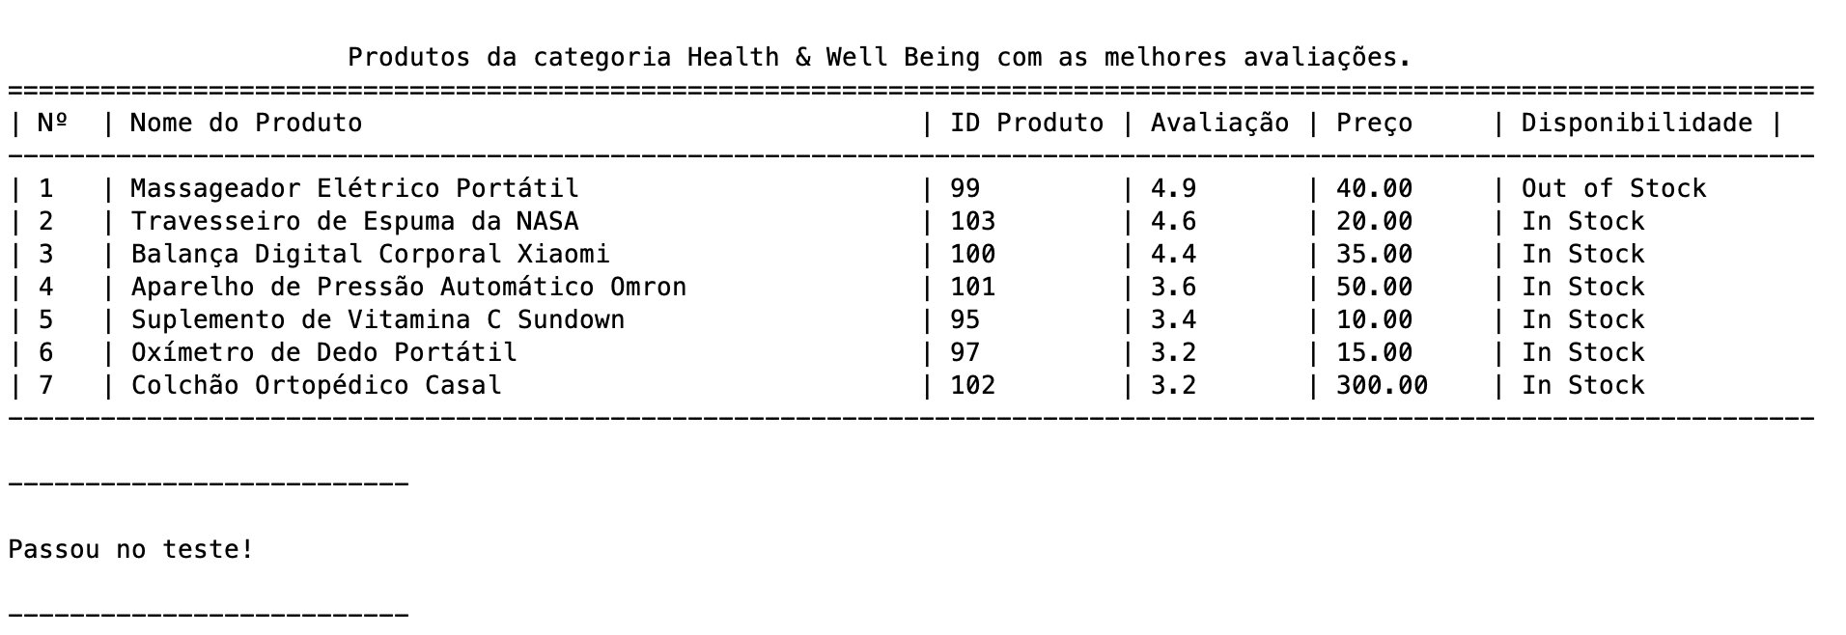
Testes do Filtro Bloom

Slide 8
Minhash
01
02
03
Criar Assinaturas
Para cada conjunto de produtos de um utilizador, são aplicadas várias funções de hash para gerar assinaturas MinHash. Cada assinatura é o menor valor hash obtido para os itens no conjunto.
Similaridade
A similaridade aproximada entre dois utilizadores é calculada como a fração de valores iguais nas suas assinaturas MinHash. Similaridade alta indica que os utilizadores têm conjuntos de produtos similares.
Recomendações
Para o utilizador selecionado, são encontrados os utilizadores mais similares. Os produtos comprados pelos utilizadores similares são reunidos e filtrados para remover produtos já comprados pelo utilizador específico.

Slide 9
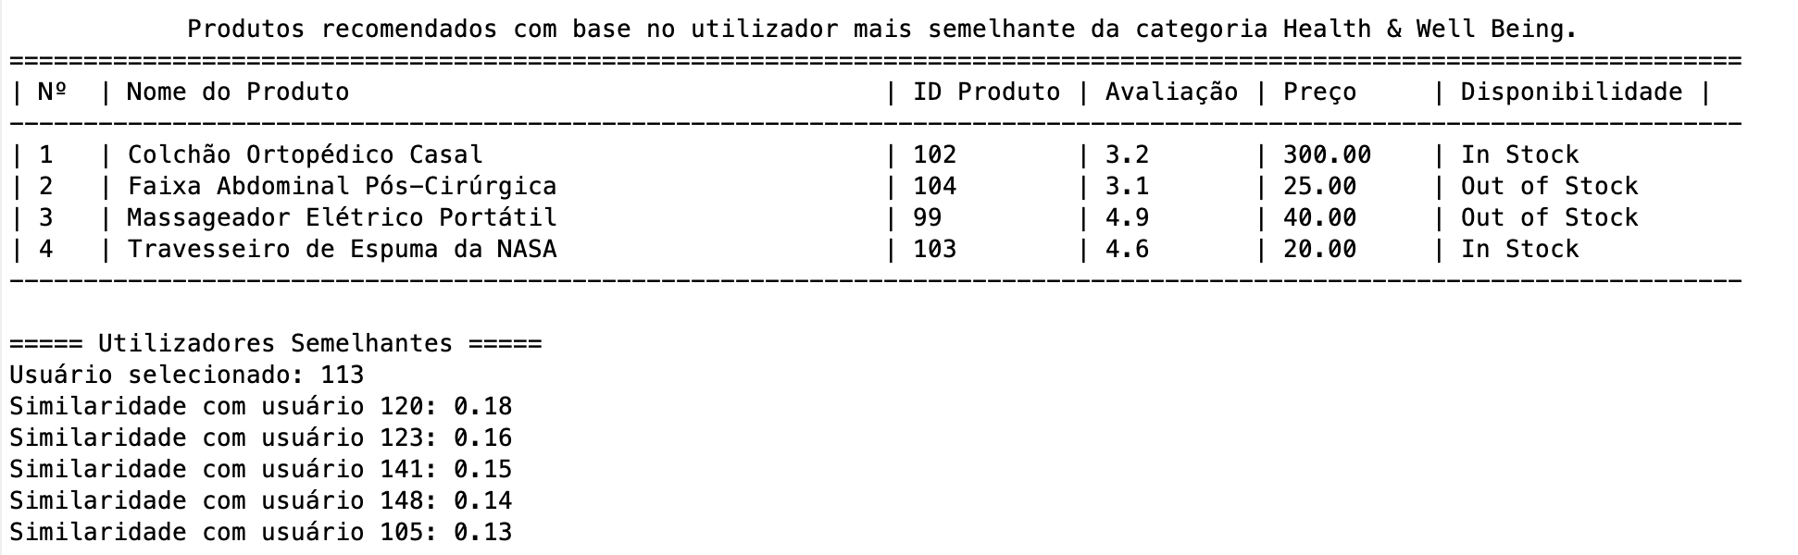
Testes do Minhash

Slide 10
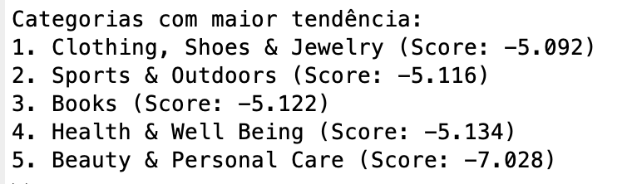
Tendências de Categorias

Slide 11
Objetivos Principais do Projeto
Prever as Preferências do Utilizador
Permite redirecionar as recomendações para as áreas de maior interesse do utilizador.
Excluir os produtos já comprados
Permite evitar recomendar produtos que o utilizador já adquiriu.
Personalizar as recomendações
Permite ao utilizador ter uma experiência mais otimizada ao interagir com produtos que são do seu interesse.

Slide 12
Demonstração de utilização

